Slide 1
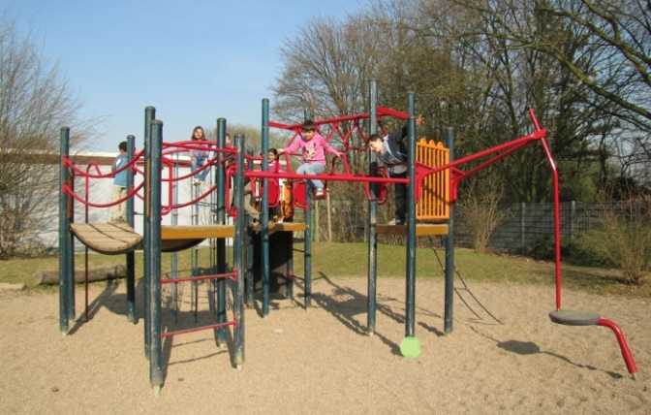
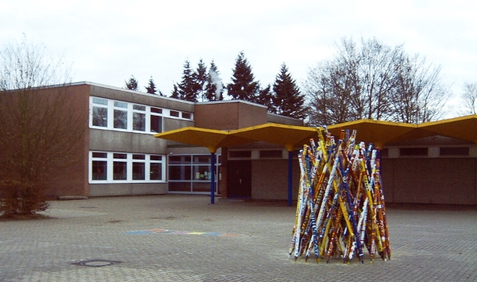
Neuss, den 27.05.2020
Herzlich Willkommen zur Informationsveranstaltung
der Schulneulinge
OGS Geschwister-Scholl, Derikum

Slide 2
Worum geht es heute?
Informationen zu unserer Schule
Eindrücke zum Nachmittagsbereich
Kriterien Einteilung der Klassen
1. Schultag
Ablauf und Zeitleiste
Allgemeine Informationen
Schul-ABC
Materialliste
Schulweg-Sicherungsplan
OGS Geschwister-Scholl, Derikum

Slide 3
Informationen zu unserer Schule
ca. 180 Schülerinnen und Schüler an der GG Geschwister-Scholl, 100 Kinder in der Nachmittagsbetreuung
2 kommende erste Schuljahre
Teilhabe aller Kinder – Inklusion, Sonderpädagogen: „Gemeinsames Lernen“
Schule mit Nachmittagsbetreuung (Träger BEBS) bis 16 Uhr, Freitags bis 15 Uhr
tolles Programm in der Ferienbetreuung
vielfältiges Angebot an Arbeitsgemeinschaften
Zusammenarbeit von 13 Lehrerinnen und Lehrern mit drei Sonderpädagogen, 2 Schulsozialarbeiterinnen, 1 Sozialpädagogin, 1 Türkischlehrerin und 16 sozialpädagogische Fachkräfte im Nachmittagsbereich
OGS Geschwister-Scholl, Derikum
Notes:
Struktur immer veränderbar, da Planung nicht sicher
nach den Ferien evtl. neue Personalplanung
Viel Teamarbeit in den Klassen
Tipp: 1 AG für Erstklässler

Slide 4
Informationen zu unserer Schule
Unterstützung durch die Schulpflegschaft und den Förderverein
Kooperation mit außerschulischen Partnern (Haus Derikum, schulpsycholog. Dienst, Ergotherapie, Pro 4 Standort, Umwelttage, gesundes Frühstück, Wettbewerbe, Umweltfachfrau für die Schulgarten- und Umwelt-AG, Lesementoren, …)
Regelmäßige Aktionen: , Schulfeste, Weihnachtsfeiern, Zirkus, Trommelzauber, Mein Körper gehört mir, Gewaltpräventionsprogramm
Projekt bis zu den Herbstferien: gemeinsamer Religionsunterricht für alle Kinder
SEP: 1-3 Jahre
Differenzierung in den Klassen
Eulenstudio durch Bewegungstherapeutin
OGS Geschwister-Scholl, Derikum
Notes:
Struktur immer veränderbar, da Planung nicht sicher
nach den Ferien evtl. neue Personalplanung
Viel Teamarbeit

Slide 5
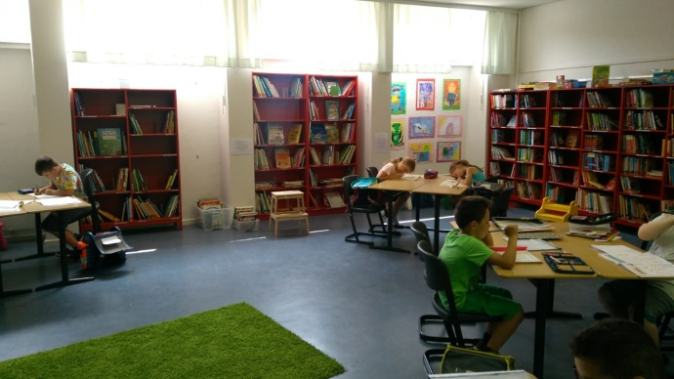
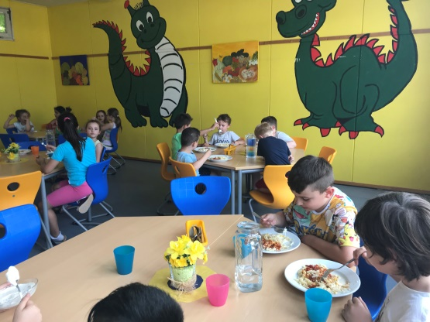
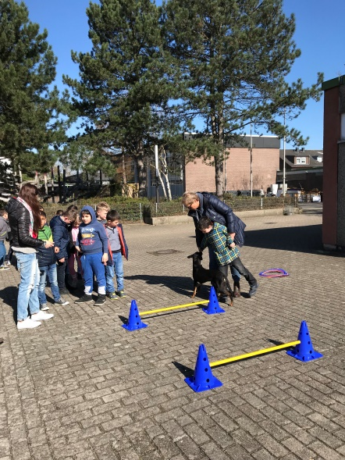
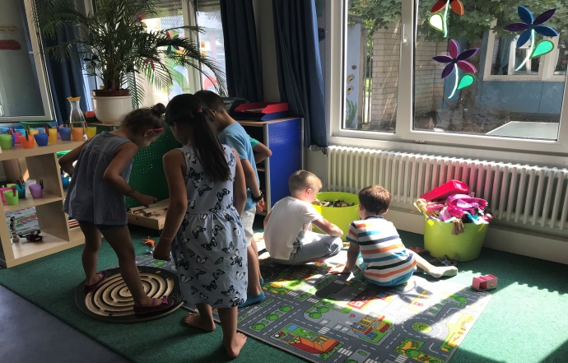
Eindrücke aus dem Nachmittagsbereich
OGS Geschwister-Scholl, Derikum
Notes:
Struktur immer veränderbar, da Planung nicht sicher
nach den Ferien evtl. neue Personalplanung
Viel Teamarbeit in den Klassen
Tipp: 1 AG für Erstklässler

Slide 6
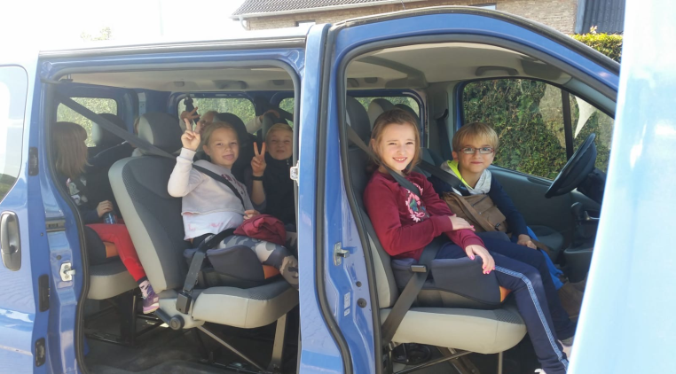
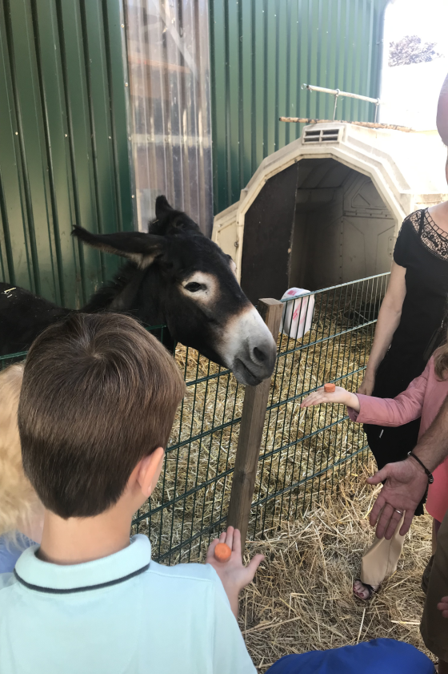
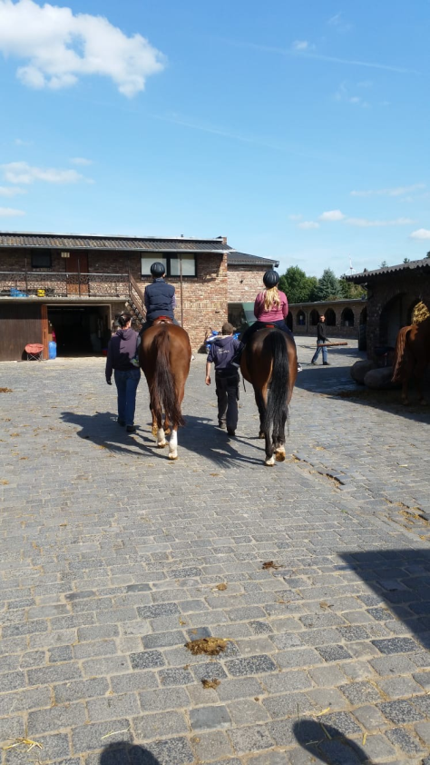
Eindrücke aus der Ferienbetreuung
OGS Geschwister-Scholl, Derikum
Notes:
Struktur immer veränderbar, da Planung nicht sicher
nach den Ferien evtl. neue Personalplanung
Viel Teamarbeit in den Klassen
Tipp: 1 AG für Erstklässler

Slide 7
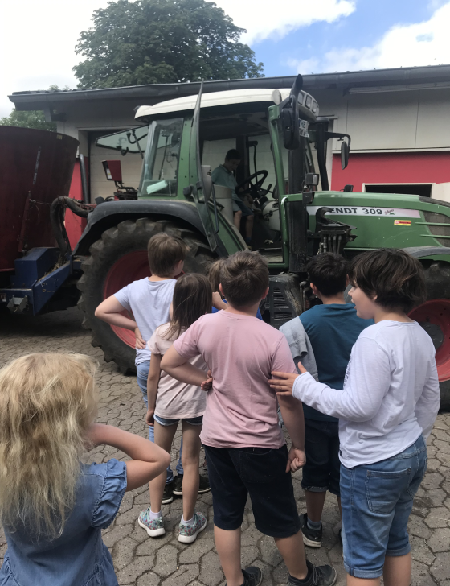
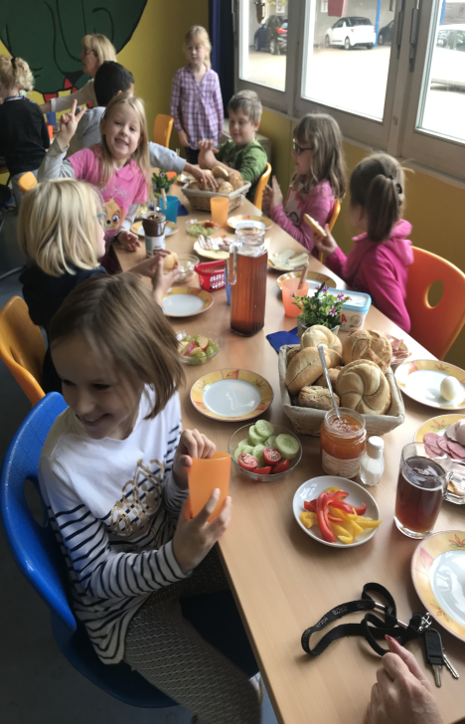
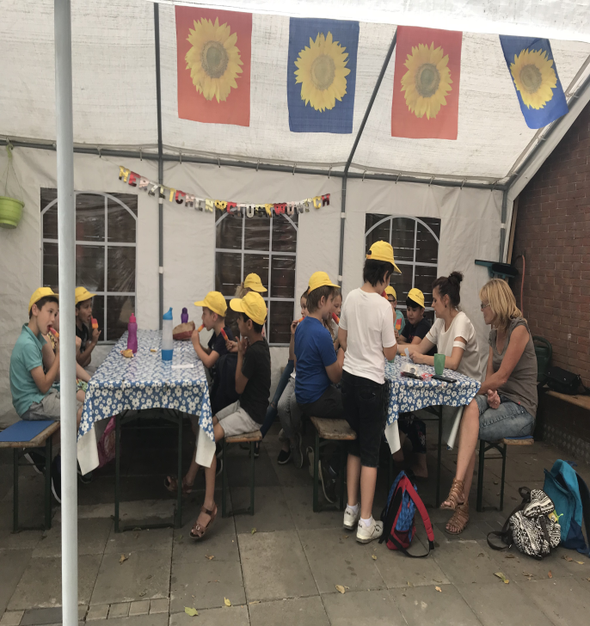
Eindrücke aus der Ferienbetreuung
OGS Geschwister-Scholl, Derikum
Notes:
Struktur immer veränderbar, da Planung nicht sicher
nach den Ferien evtl. neue Personalplanung
Viel Teamarbeit in den Klassen
Tipp: 1 AG für Erstklässler

Slide 8
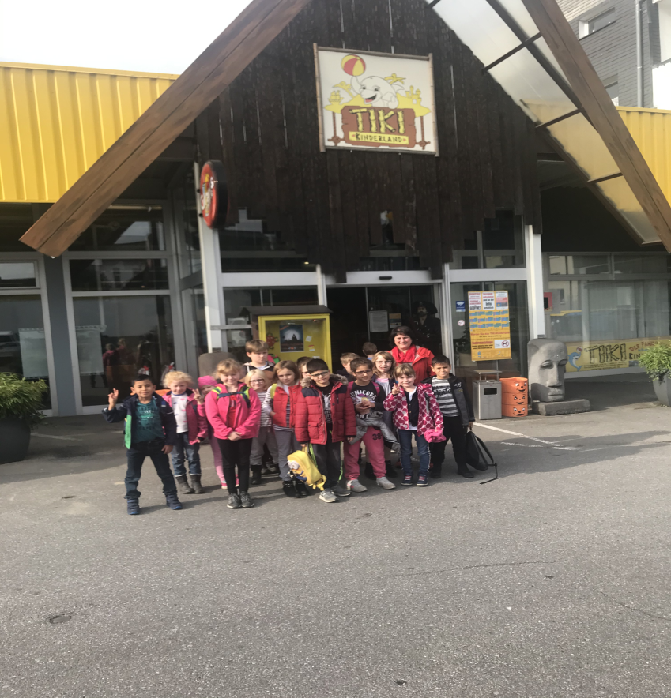
Eindrücke aus der Ferienbetreuung
OGS Geschwister-Scholl, Derikum
Notes:
Struktur immer veränderbar, da Planung nicht sicher
nach den Ferien evtl. neue Personalplanung
Viel Teamarbeit in den Klassen
Tipp: 1 AG für Erstklässler

Slide 9
Kriterien – Einteilung der Klassen
Geschlecht
Sprachfähigkeit
Leistungsentwicklung
Rücktritte
Wohngebiete
Kinder- und Elternwünsche (bei besonderen Anfragen!
nur positive Wünsche)
OGS Geschwister-Scholl, Derikum
Notes:
Zusätzlich:
Sozial- und Arbeitsverhalten
Psycho-soziale Entwicklung

Slide 10
Klassentiere:
Klasse 1a –Raupenklasse
OGS Geschwister-Scholl, Derikum

Slide 11
Klasse 1b - Schildkrötenklasse
OGS Geschwister-Scholl, Derikum

Slide 12
Schultag
13. August 2020 ökumenischer Gottesdienst in der St. Michael Kirche um 10 Uhr
Einschulungsfeier in der Aula des Theodor-Schwann-Kolleg um 10.45 Uhr, Schulneulinge gehen in die Klassen, Info durch Schulleitung
Cafeteria in der Schule durch den Förderverein
12.30 Uhr Ende des 1. Schultages
Betreuung gewährleistet
Materialien am ersten Schultag noch nicht mitbringen!
OGS Geschwister-Scholl, Derikum

Slide 13
Ablauf und Zeitleiste
Freitag, 14.08.2020 Unterricht von 8 – 11.35 Uhr
Pädagoginnen der Nachmittagsbetreuung (OGS) holen die Kinder aus den Klassen ab, wenn Kinder in die OGS gehen
Ab Montag, 17.08.2020 Unterricht nach Stundenplan
1. Klassenpflegschaftsversammlung:
Dienstag, 18.08.2020 um 19.30 Uhr;
10 € für die Klassenkasse mitbringen
Terminliste für das Schuljahr erfolgt als Elternbrief
OGS Geschwister-Scholl, Derikum
Notes:
Anmeldung HSU am ersten Elternabend

Slide 14
Allgemeine Informationen
Beschaffung der Lernmittel (Bücher werden von der Schule angeschafft - Sammelbestellung; Büchergeld erst später mitbringen)
Liste der anzuschaffenden Schulsachen
Allgemeine Ratschläge zum Schulbeginn (schulpsycholog. Dienst)
Schulweg – Sicherungs-Plan
Homepage: www.gss-neuss.de
OGS Geschwister-Scholl, Derikum
Notes:
Liste mit Adressen und Telefonnummern für Ansprechpartner immer aktualisieren und im Sekretariat oder Klassenlehrerin mitteilen
Eltern, die Herkunftssprachlichen Unterricht wünschen, Türkisch bei uns, andere Sprachen, wie z.B. Russisch, an anderen Schulen
Betrag des Bücherelternanteils am zweiten Schultag im Couvert den Kindern mitgeben, bitte mit Namen beschriften, alle anderen Bücher sind Leihgabe der Schule
Anschaffungsliste bis zur Einschulung erfüllen

Slide 15
Schul-ABC
Arbeitsmaterialien
Arbeitsgemeinschaften
Aufsichtspflicht
Beurlaubungen
Bewegliche Ferientage
Bücherei
Bundesjugendspiele
Computer
Einschulungsfeier
Eulenstudio
Feste
Fotograf
Förderverein
Frühstück
OGS Geschwister-Scholl, Derikum
Notes:
Liste mit Adressen und Telefonnummern für Ansprechpartner immer aktualisieren und im Sekretariat oder Klassenlehrerin mitteilen
Eltern, die Herkunftssprachlichen Unterricht wünschen, Türkisch bei uns, andere Sprachen, wie z.B. Russisch, an anderen Schulen
Betrag des Bücherelternanteils am zweiten Schultag im Couvert den Kindern mitgeben, bitte mit Namen beschriften, alle anderen Bücher sind Leihgabe der Schule
Anschaffungsliste bis zur Einschulung erfüllen

Slide 16
Liste der anzuschaffenden Materialien:
Liebe Eltern, bitte besorgen Sie folgende Materialien, die Ihr Kind zum Schulanfang benötigt:
1 Tornister
1 Federmäppchen mit Inhalt: 2 Bleistifte ( HB ) 2 Radiergummis 1 Dosenanspitzer
1 Lineal ca. 15 cm Buntstifte Filzstifte
8 Schnellhefter in DinA4:
rot = Deutsch blau = Mathematik grün = Sachunterricht gelb = Mitteilungen/ Tests
weiß = Musik orange = Religion / DAZ schwarz = Englisch lila = Wochenpläne
Fügen Sie jedem Schnellhefter eine DinA4 Klarsichtfolie zu.
Zudem benötigt Ihr Kind für die Grundschulzeit:
1 Paket (25Stück) Heftstreifen 1 Zippbeutel (1l) 1 DINA4 7,5 cm Aktenordner
Für den Kunstunterricht:
1 Zeichenblock DINA3, 1 Packung Knete, 1 Packung Jaxon Kreide
1 Malblock DINA4, 2 Klebestifte (z.B. Pritt), 1 Transparentpapier DinA4
1 Flüssigkleber, 1 Transparentpapier DinA4, 2 kleine Scheren
3 Borstenpinsel ( Nr. 4, 8, 12 ), 1 Tonzeichenpapier DinA4, Wachsmalstifte
OGS Geschwister-Scholl, Derikum
Notes:
Liste mit Adressen und Telefonnummern für Ansprechpartner immer aktualisieren und im Sekretariat oder Klassenlehrerin mitteilen
Eltern, die Herkunftssprachlichen Unterricht wünschen, Türkisch bei uns, andere Sprachen, wie z.B. Russisch, an anderen Schulen
Betrag des Bücherelternanteils am zweiten Schultag im Couvert den Kindern mitgeben, bitte mit Namen beschriften, alle anderen Bücher sind Leihgabe der Schule
Anschaffungsliste bis zur Einschulung

Slide 17
1 Sammelmappe DINA3 für Kunstbilder, 1 Wassergefäß
1 Deckfarbkasten (12 Farben, z.B. Pelikan) / Lappen (z.B. altes Handtuch)
Für den Sportunterricht:
Sportbeutel (keine Plastiktüte) mit T-Shirt, kurze und lange Turnhose, feste Turnschuhe
mit heller Sohle und
Klettverschluss (keine Gymnastikschuhe),
1 Paar Hausschuhe
Wenn Ihr Kind in die OGS geht, benötigt es ein weiteres Paar Hausschuhe.
Bitte beschriften Sie unbedingt alle Schulsachen mit dem Namen Ihres Kindes.
Alle Hefte und die Kunstkiste, sowie ein Trinkbecher werden vom
Klassenlehrerteam angeschafft. Wir bitten Sie deshalb zum ersten Elternabend (18.08.20)
in die Klassenkasse einzuzahlen.
OGS Geschwister-Scholl, Derikum
Notes:
Liste mit Adressen und Telefonnummern für Ansprechpartner immer aktualisieren und im Sekretariat oder Klassenlehrerin mitteilen
Eltern, die Herkunftssprachlichen Unterricht wünschen, Türkisch bei uns, andere Sprachen, wie z.B. Russisch, an anderen Schulen
Betrag des Bücherelternanteils am zweiten Schultag im Couvert den Kindern mitgeben, bitte mit Namen beschriften, alle anderen Bücher sind Leihgabe der Schule
Anschaffungsliste bis zur Einschulung

Slide 18
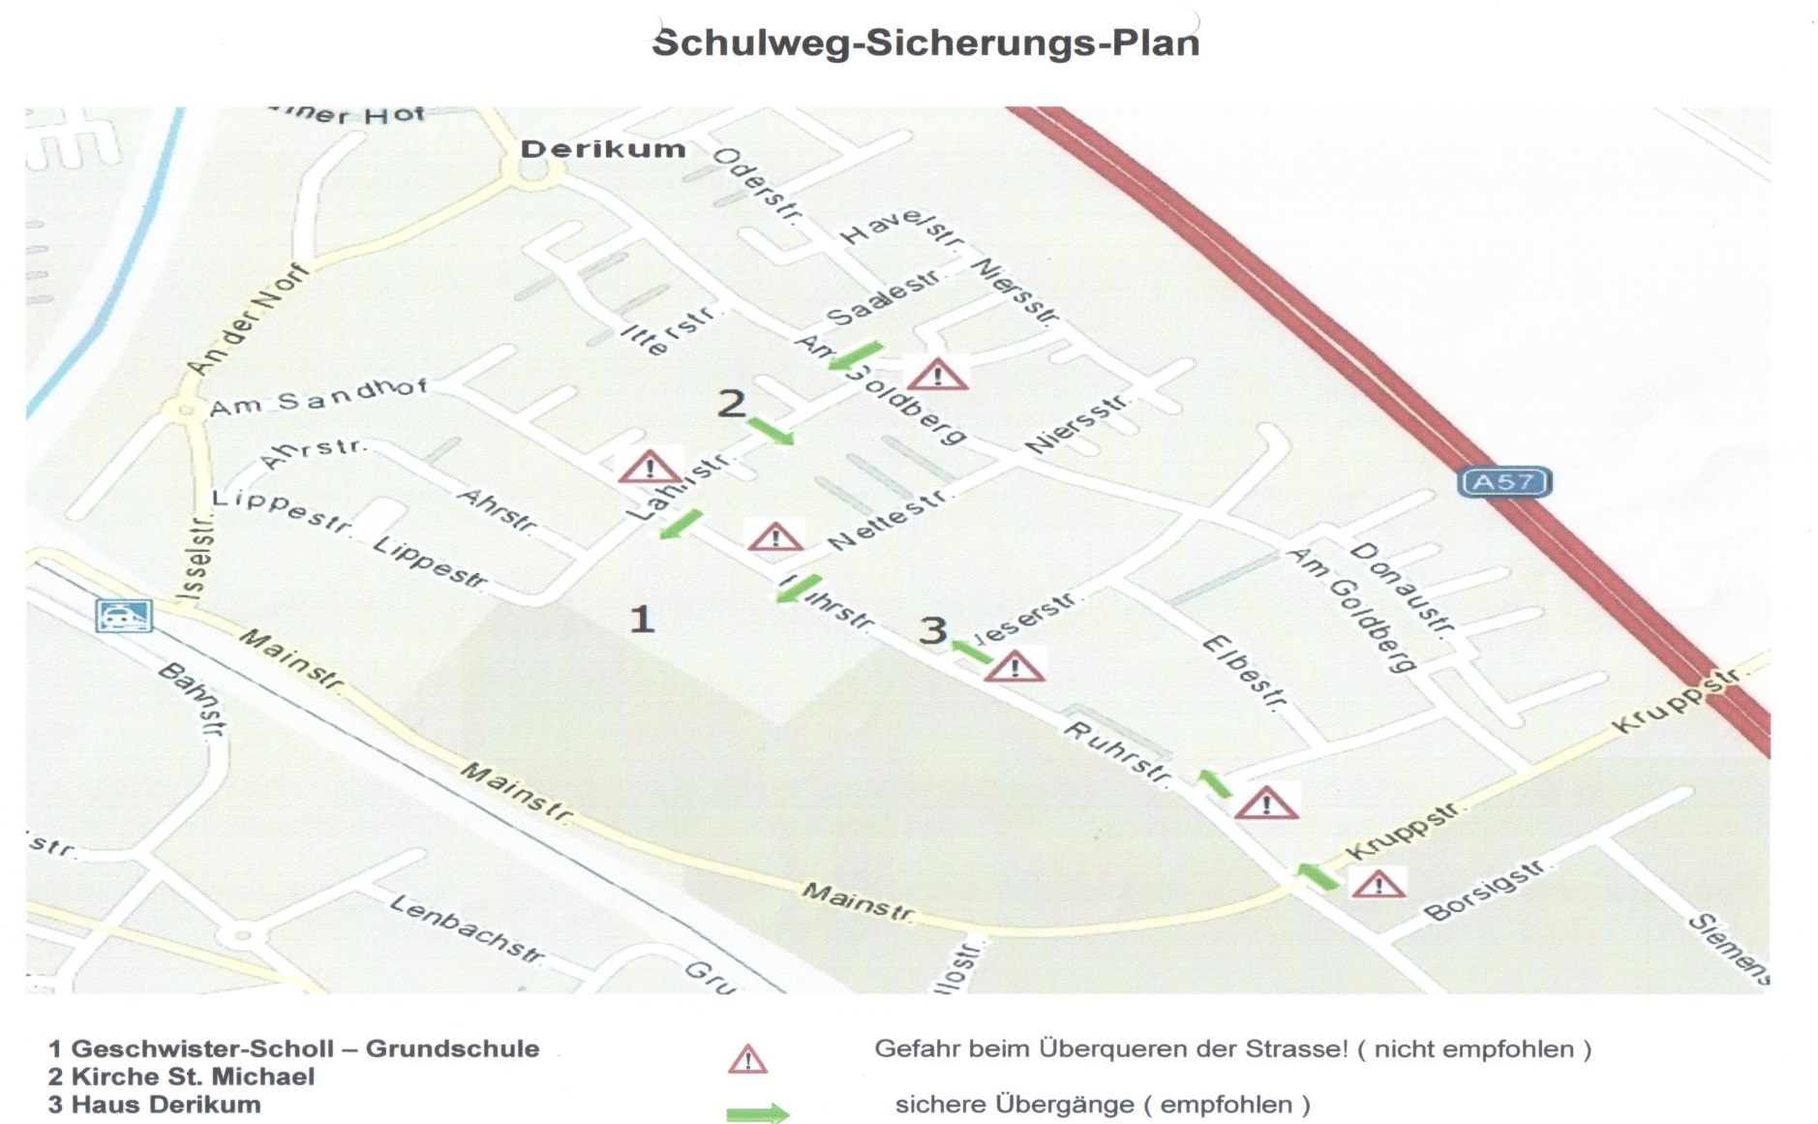
OGS Geschwister-Scholl, Derikum
Notes:
Liste mit Adressen und Telefonnummern für Ansprechpartner immer aktualisieren und im Sekretariat oder Klassenlehrerin mitteilen
Eltern, die Herkunftssprachlichen Unterricht wünschen, Türkisch bei uns, andere Sprachen, wie z.B. Russisch, an anderen Schulen
Betrag des Bücherelternanteils am zweiten Schultag im Couvert den Kindern mitgeben, bitte mit Namen beschriften, alle anderen Bücher sind Leihgabe der Schule
Anschaffungsliste bis zur Einschulung

Slide 19
Informationen zur Schulpflegschaft durch die Schulpflegschaftsvorsitzende Frau Sablotny und ihre Vertreterin Frau Plath
Informationen zum Förderverein durch die Vorsitzende Frau Steinfort

Slide 20
Vielen Dank für Ihre Aufmerksamkeit!
Das Team der Geschwister-Scholl Grundschule wünscht Allen einen schönen Einschulungstag!
OGS Geschwister-Scholl, Derikum

